Slide 1
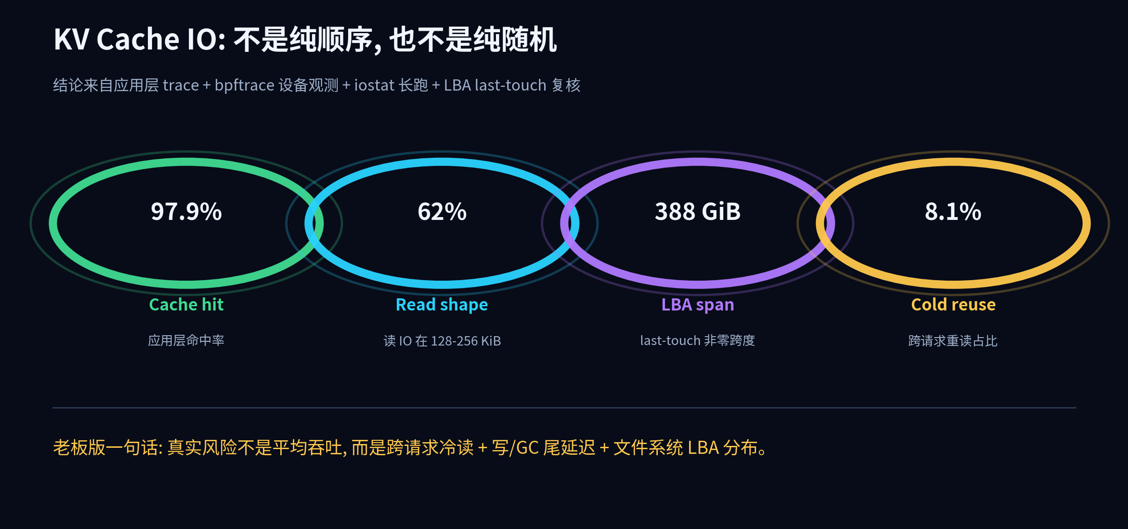
KV Cache IO / LBA 分析
老板版结论: 应用层强局部性 + 设备层大块随机 + LBA last-touch 宽范围触达
数据源: ShareGPT 8B TP8 CPU0.5 users2 300s + bpftrace + iostat K4 long-run | 2026-06-26

Slide 2
EXECUTIVE VERDICT
结论: 这不是一个“纯随机 IO”故事
正确表述是: 应用访问有强时间局部性, 设备合并率很低, LBA 分布宽且集中在高位。
应用层
设备层
LBA last-touch
四盘长跑
83.4%
62%
388 GiB
0%
同 Key 重读发生在 10ms 内
读请求落在 128-256 KiB
非零唯一 sector 覆盖跨度
%rrqm p50/p99, 合并几乎没有
对老板的可用结论: 请求形态由 KV cache 应用决定, SSD 之间差异主要体现在尾延迟和队列深度。
需要避免的错误结论: 不能把 bpftrace @d[] last-touch map 当成完整 per-IO LBA 流。
下一步要做 per-IO LBA trace, 才能严格证明真实 sequential ratio、run length 和窗口工作集。

Slide 3
TEST DESIGN
测试矩阵: 用四类证据交叉约束同一个问题
每类数据回答的问题不同, 不能互相替代。
数据源
字段
回答
ShareGPT trace
Key、phase、timestamp
应用层时间局部性
127,477 IO / 301s
数据源
字段
回答
bpftrace device
IO size、D2C latency、@d[]
设备真实请求形态
171K+ block ops + 969 LBA entries
数据源
字段
回答
iostat K4 long-run
req size、%rrqm、await、aqu-sz
跨盘随机性和尾延迟
4 disks, ~1200 samples each
数据源
字段
回答
LBA last-touch
dev, sector -> last timestamp
空间触达范围, 不是 per-IO 顺序
969 unique sectors
设计原则: 一页讲结论, 后面每页只放支撑该结论的一类证据。

Slide 4
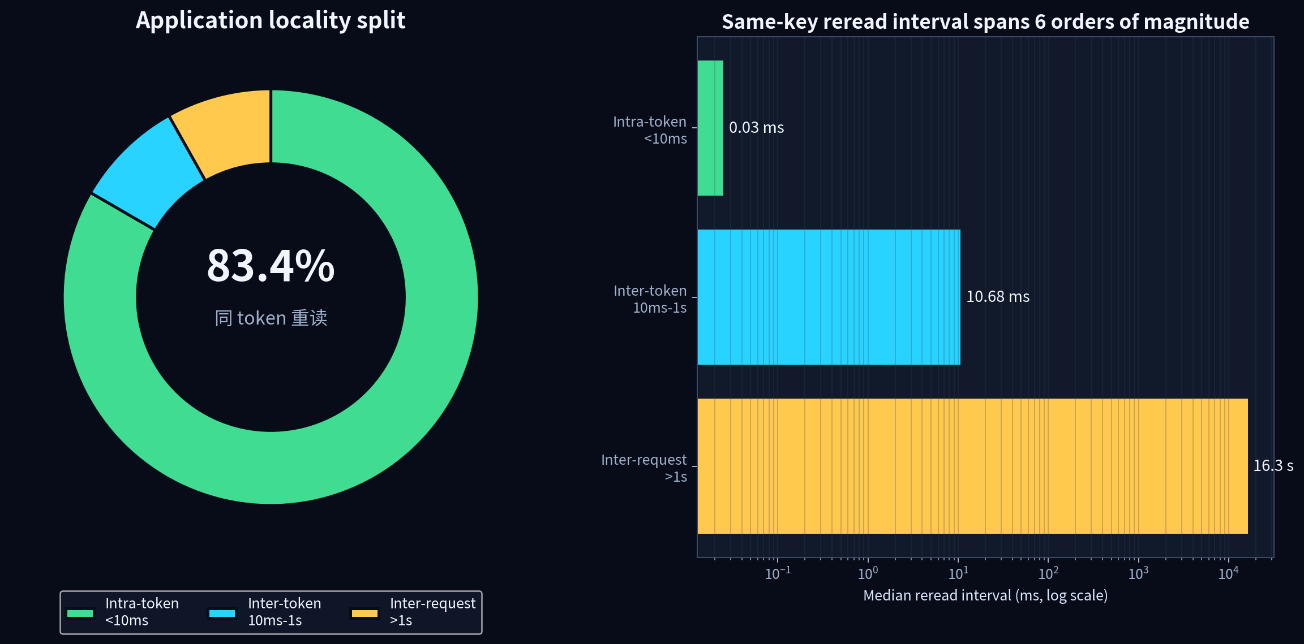
WORKLOAD KPI
真实 ShareGPT 负载: cache 命中高, 但读写比强烈偏读
这解释了为什么 SSD 读尾延迟和冷读行为比平均带宽更值得看。
Requests
Tokens
Cache hit
Read / write
1,678
439,231
97.9%
19.5x
5.58 req/s
1460 tok/s
PASS: target >30%
29.7/1.5 GiB

Slide 5
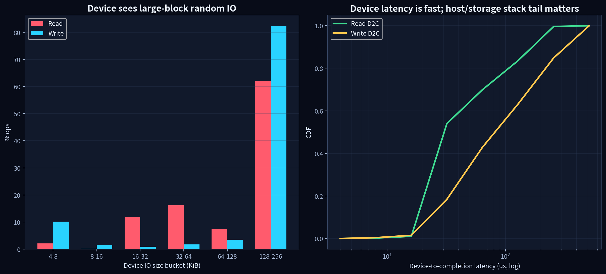
DEVICE TRUTH
设备真实看到的是大块随机 IO, 不是应用 304KB 原样请求
bpftrace 直接观察 block layer: size split + device-to-completion latency。
关键数: 读 D2C p50/p99 = 32/256 us; 写 D2C p50/p99 = 128/512 us

Slide 6
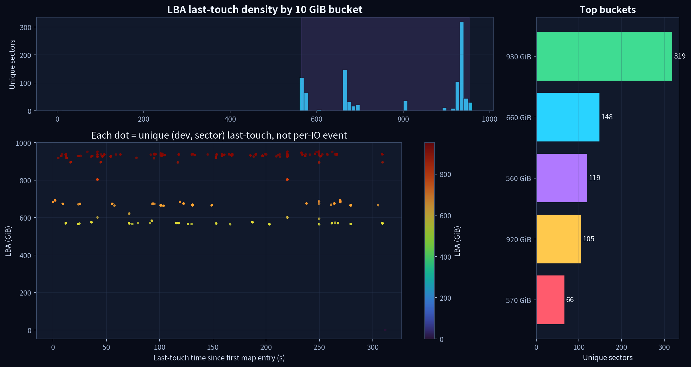
LBA SPATIAL VIEW
LBA last-touch 显示高位宽范围触达, 但不能证明 per-IO 顺序率
这页是校正后的 LBA 口径: unique sector 的最后访问时间。
复核: 969 unique sectors; 非零范围 564.3-952.6 GiB; p50/p95 = 926.3/940.4 GiB

Slide 7
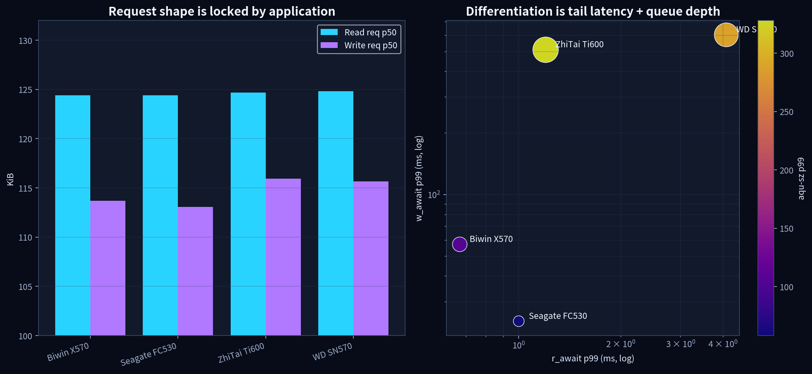
CROSS-VENDOR STABILITY
四盘长跑: 请求大小稳定, 差异主要在尾延迟和队列
这说明 workload shape 是应用锁定的, 设备优劣体现在稳定性。

Slide 8
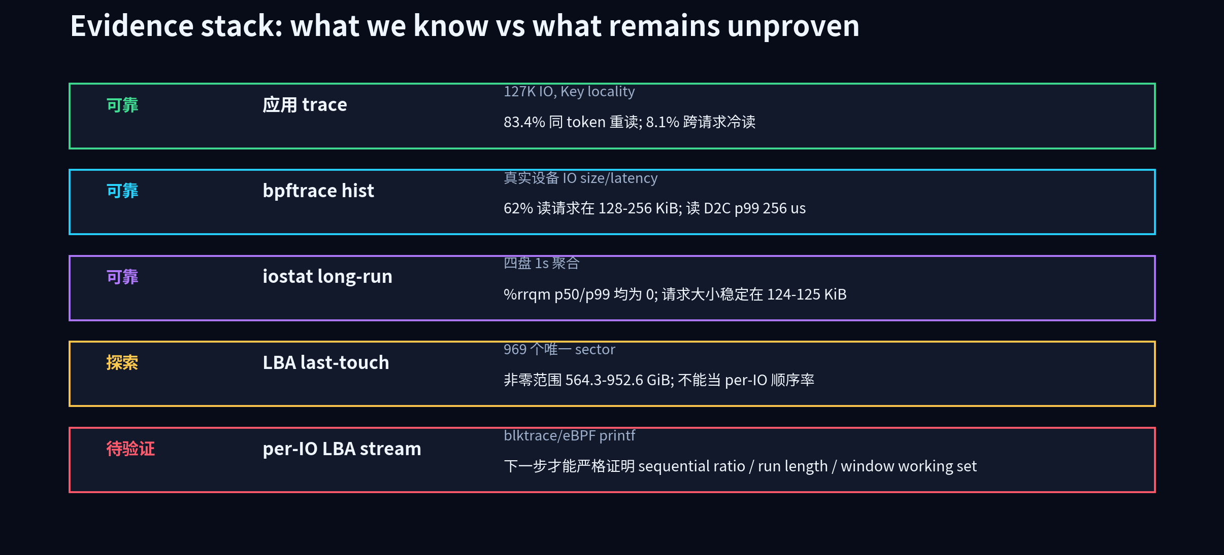
VALIDITY
哪些结论是正确的, 哪些不能说过头
这页用于避免老板会后被追问时踩坑。

Slide 9
RECOMMENDATIONS
建议: 产品判断看尾延迟, 科学结论补 per-IO LBA trace
把展示结论和下一轮测试计划拆开。
给业务/产品: SSD 平均带宽不是主矛盾, 读/写尾延迟和 GC 后稳定性更能区分设备。
给测试: 保留 ShareGPT + bpftrace + iostat 三件套, 再加 blktrace/eBPF per-IO CSV。
给报告: LBA last-touch 只能讲空间触达范围, 不再讲真实 sequential ratio 或预取长度。
给老板的下一步问题: 同样 workload 下, 多盘/多用户是否把 inter-request 冷读从尾延迟推成吞吐瓶颈?
下一轮 CSV 字段
核心计算
输出
timestamp,dev,sector,bytes,rwbs
delta/run/window
真实随机性结论
per-IO LBA stream
read/write 分开统计
可与 iostat %rrqm 对齐

Slide 10
APPENDIX
关键数据索引
PPT 数字可从下列文件复现。
LBA 文档: docs/kv-cache-lba-timeline-analysis-2026-06-25.md
LBA 数据: results/kvcache-profile/lba_timeline/lba_events.json / lba_timeline_summary.json
Key locality: results/kvcache-profile/key_locality/kvcache_key_locality_summary.json
设备 bpftrace: results/kvcache-profile/bpftrace_sharegpt_8b_tp8_cpu0p5g_users2_300s_profile_20260608_014520.txt
四盘 iostat: results/cross_vendor/kv_cache_k4_gc_drift/_analysis/kvcache_io_randomness_summary.csv
生成脚本: scripts/generate_kv_cache_boss_ppt.py

